Slide 1
Збереження рідкісних ранньоквітучих та реліктових видів рослин

Slide 2
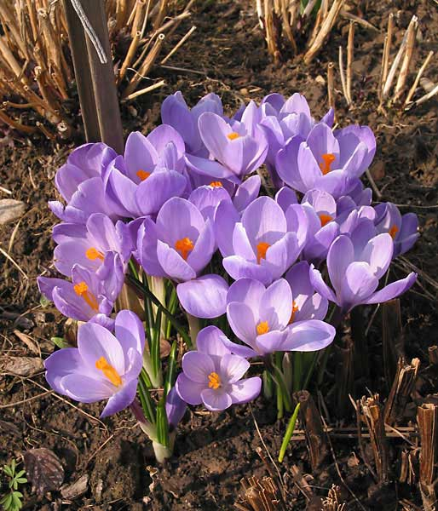
Первоцвіти – це екологічна група рослин, яка нараховує близько 500 видів. Розпускання квітів у них відбувається ще до появи листків на деревах. У багатьох первоцвітів забарвлення яскраве.

Slide 3
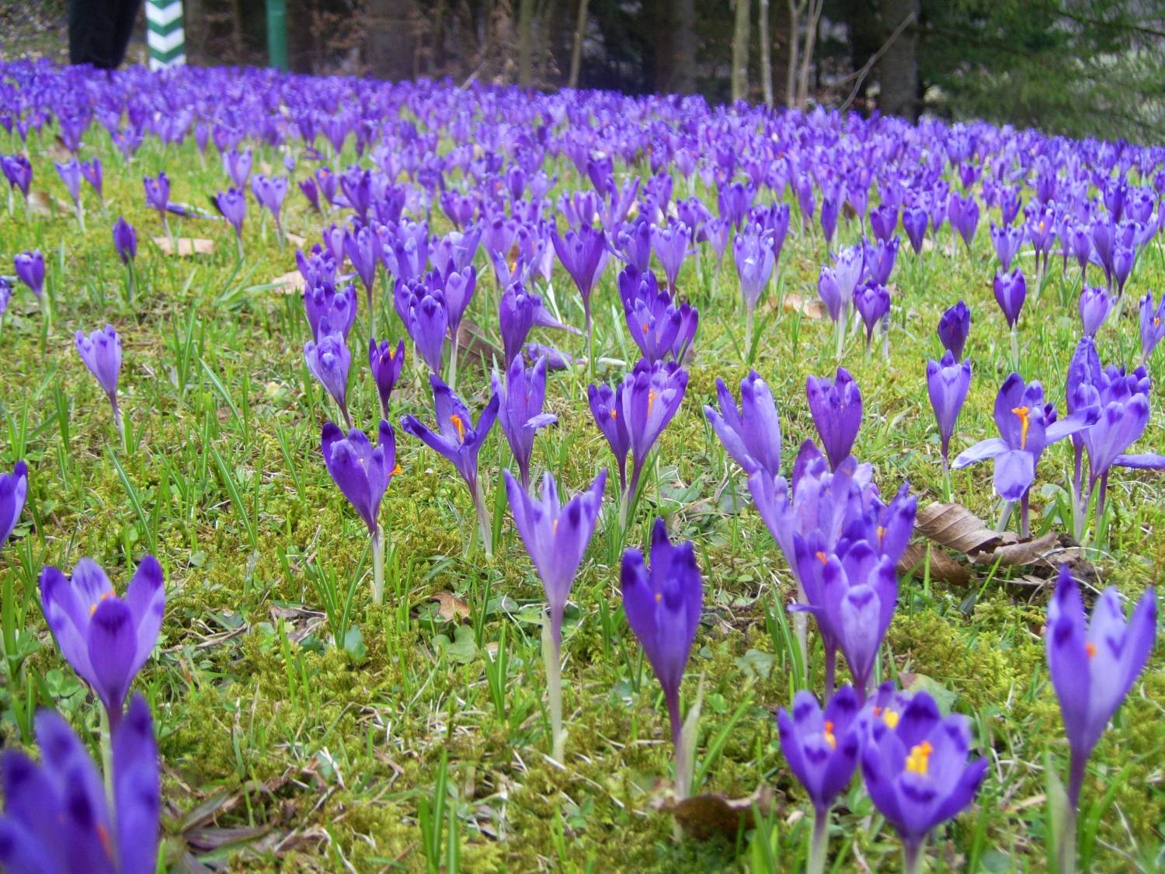
Підсніжники, проліски, ряст, первоцвіт, шафран, цибуля ведмежа, конвалія, вовчі ягоди – це неповний перелік первоцвітів, що можна зустріти у наших лісах.

Slide 4
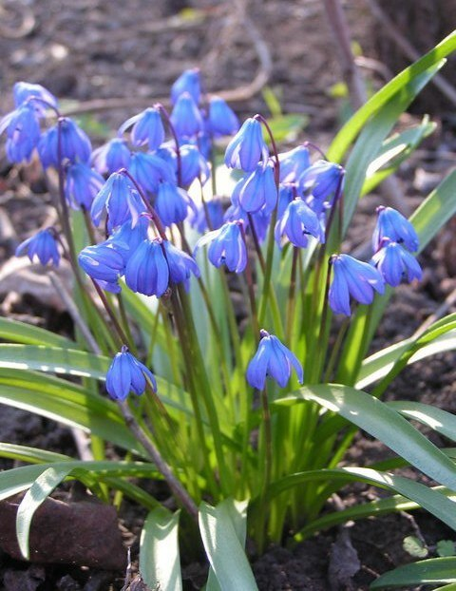
Останніми роками кількість первоцвітів в Україні значно скоротилася. Рослини, які віщують нам прихід весни, за останні десятиліття опинилися на межі зникнення. Це відбувається внаслідок господарського освоєння місць зростання первоцвітів, намагання окремих людей перетворити їх на засіб заробітку.

Slide 5
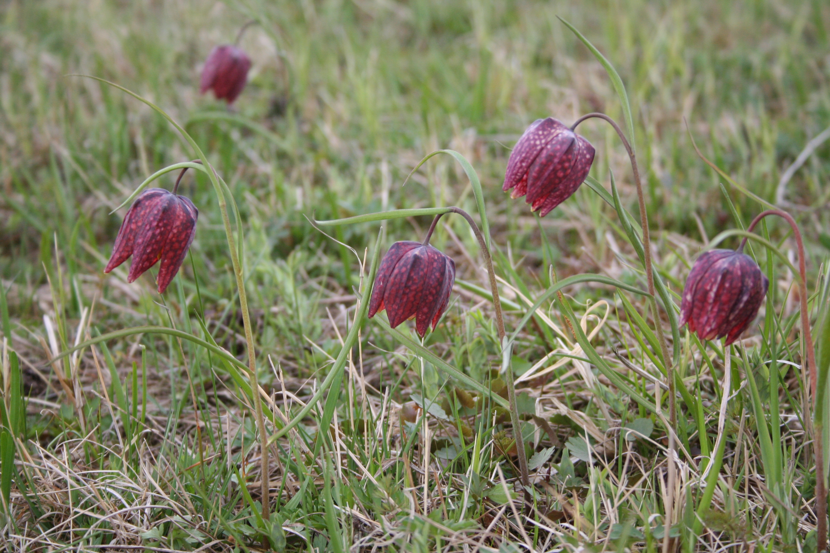
Первоцвіти є єдиним джерелом живлення для багатьох видів комах. Зникнуть первоцвіти - зникне величезна кількість метеликів, бджіл, джмелів, інших комашок, котрі захищають ліс від шкідників. Дерева почнуть хворіти й всихати. Цей ланцюжок неважко продовжити й до самої людини, яка, образно кажучи, рубає гілку, на якій сидить.

Slide 6
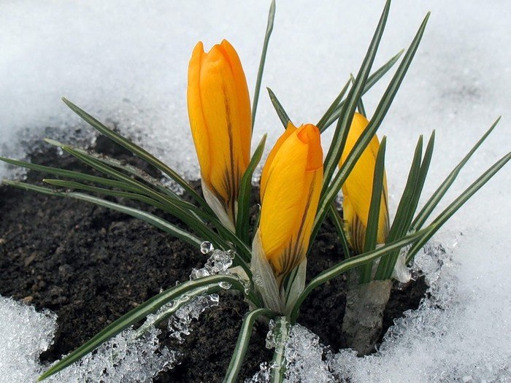
Хоч у деяких місцях нашого краю первоцвіти є досить поширеними, та загалом вони є рідкісними. Більшість з них занесені до Червоної книги, а саме: підсніжник звичайний, шафран Гейфелів (крокус), цибуля ведмежа (черемша) та багато інших. Ці рослини підлягають суворій охороні. Згідно Положення про Червону книгу України їх не можна зривати.

Slide 7
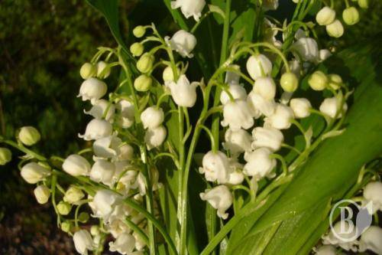
За зривання червонокнижної квітки в Україні тягне за собою накладення штрафу на громадян від двадцяти до тридцяти неоподатковуваних мінімумів доходів громадян з конфіскацією незаконно добутого і на посадових осіб - від тридцяти до п'ятдесяти неоподатковуваних мінімумів доходів громадян з конфіскацією незаконно добутого.

Slide 8
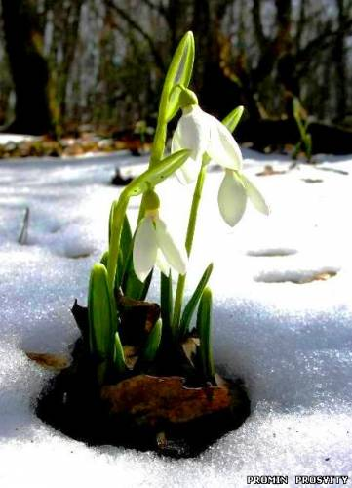
Бажаючих збути первоцвіти дедалі більшає, адже весняні квіти – ходовий товар і продати його можна вигідно. Проте мало хто замислюється над тим, яку шкоду це несе для природи.

Slide 9
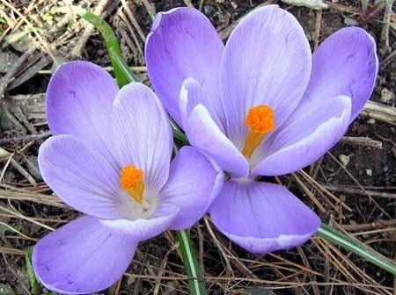
Частина первоцвітів до Червоної книги не занесені. Це проліски, рясти, анемони, первоцвіти та інші. Поки що ці рослини не є рідкісними. Але масове зривання їх може привести до того, що і ці види опиняться на межі зникнення. Тож із лісу краще принести гарний настрій, спогади про тишу та аромат весняного повітря, напоєного чарівними квітами. Польові та лісові рослини найкрасивіші там, де вони виросли, тож залишимо Землі її квіти.

